Slide 1
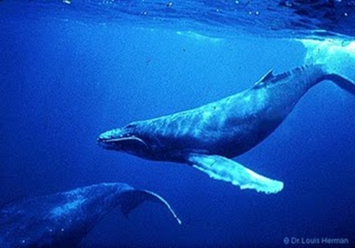
Šablona III/2
Život v oceánech
Mgr. Lenka Nováková – 1.ZŠ Horní Slavkov
VY_32_INOVACE_16_ŽIVOT V OCEÁNECH-Z

Slide 2
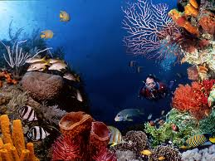
Oceány tropického pásu
V oceánech tropického pásu žije velké množství druhů mořských živočichů:
hvězdice
loděnky
žraloci
chobotnice
mořské sasanky
karety
KORÁLI
organismy jsou velmi pestře zbarveny

Slide 3
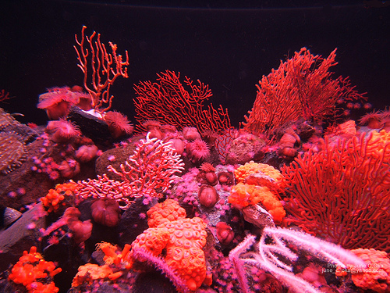
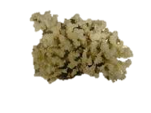
KORÁLI
VYTVÁŘEJÍ V MĚLKÝCH VODÁCH ÚTESY A DOKONCE CELÉ KORÁLOVÉ OSTROVY –ATOLY
TYPICKÉ PRO ATOLY JSOU MĚLKÉ LAGUNY UPROSTŘED
JSOU TO DROBNÍ ŽIVOČICHOVÉ S VÁPENITOU SCHRÁNKOU, TY ZŮSTÁVAJÍ PO UHYNULÝCH KORÁLECH A TVOŘÍ KORÁLOVÉ ÚTESY

Slide 4
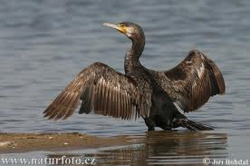
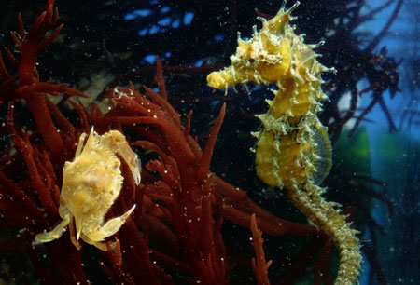
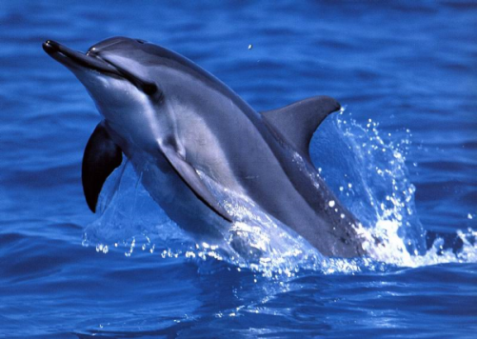
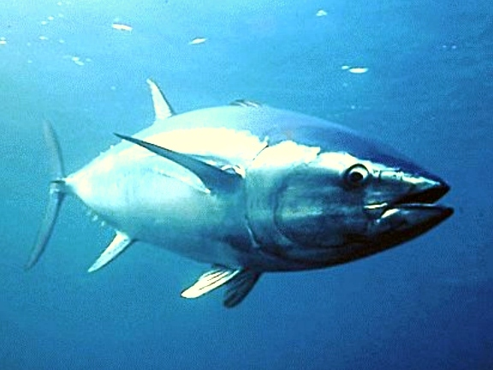
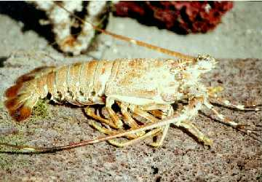
Oceány mírného pásu
jsou méně slané než oceány v tropech
teplota je nižší
žije zde méně druhů organismů, ale jednotlivé druhy se vyskytují v ohromném množství
tuňáci
sledi
sardinky
tresky
delfíni
kormoráni
tuleni
mořští koníci
langusty
medúzy
RYBOLOV (musí být v některých oblastech a u některých druhů korigován)

Slide 5
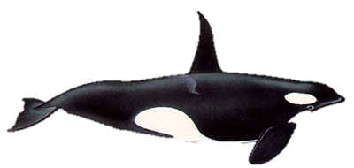
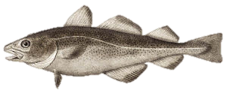
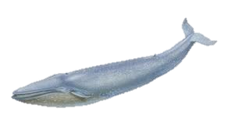
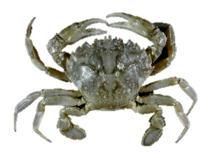
Oceány polárního pásu
na severní polokouli ovlivněny Golfským proudem ( Norsko – zelené ?)
vody bohaté na kyslík a ten umožňuje růst planktonu (drobné organismy)
velké množství živočišných a rostlinných druhů
velryby (plejtvák, kosatky, běluhy…)
tresky polární
sledi
kril
krabi

Slide 6
Zdroj obrázků: http://wallpapers-diq.com/wallpapers/15/Underwater_Scuba_Diving.jpg http://media.novinky.cz/908/119083-original-2lwt7.jpg http://osradost.cz/wp-content/gallery/motivy/delfin.jpg http://www.national-geographic.cz/images/obr/seahorse_3.jpg http://www.enviport.cz/_app/Repository/yy2008/mm06/dd13/67543.jpg http://www.priroda.cz/clanky/foto/bohdal-kormoran-velky3.jpg http://web.quick.cz/mkorinek/ryby/zvirata/langusta.jpg http://treska.navajo.cz/treska.jpg http://krab.navajo.cz/krab-3.jpg http://www.rekordy.org/obr/plejtvak_obrovsky.jpg http://tuleniaspol.webz.cz/kosatka1.jpg http://vera-tydlitatova.eblog.cz/wp-content/uploads/eblog.cz/vera-tydlitatova/koraly.jpg

